Slide 1
স্বাগতম

Slide 2
পরিচিতি
ষষ্ঠ শ্রেণী
চারুপাঠ

Slide 3
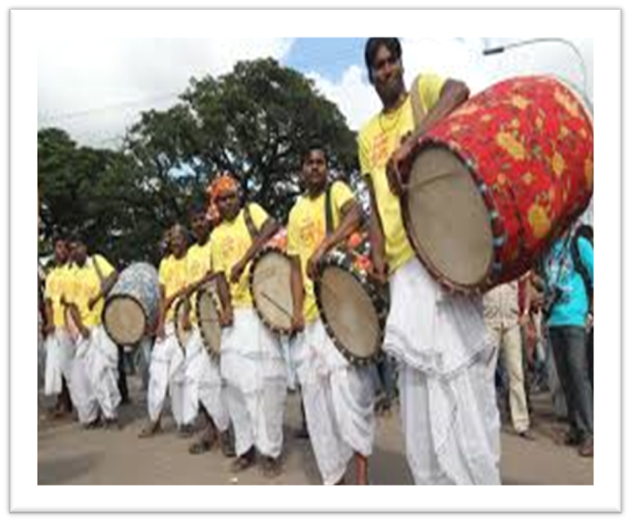
অনেক দিন ধরে

Slide 6
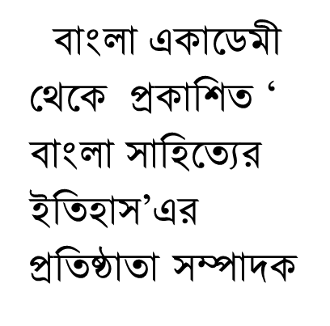
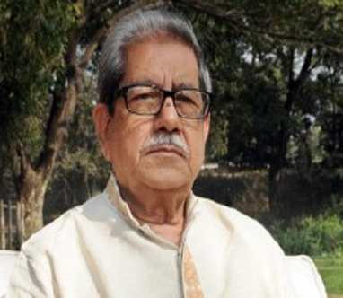
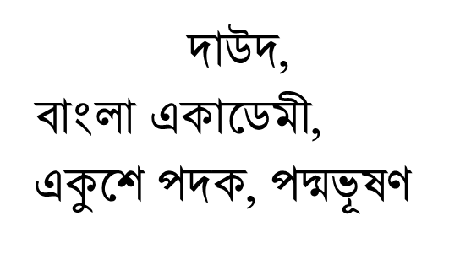

Slide 7
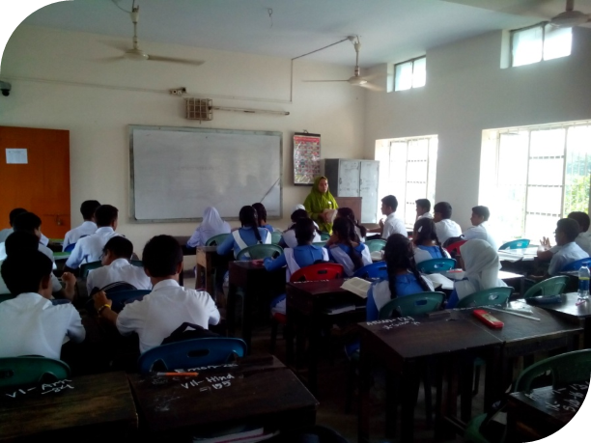
আদশ্য পাঠ

Slide 8
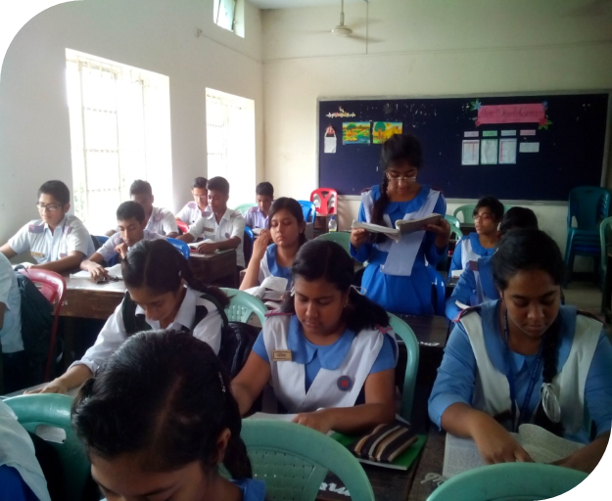
সরব পাঠ

Slide 9
শব্দার্থ

Slide 10
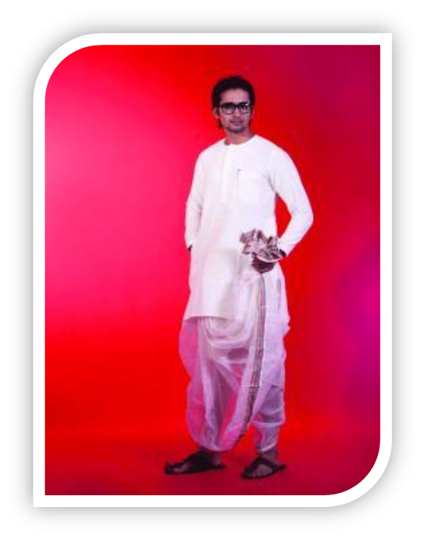
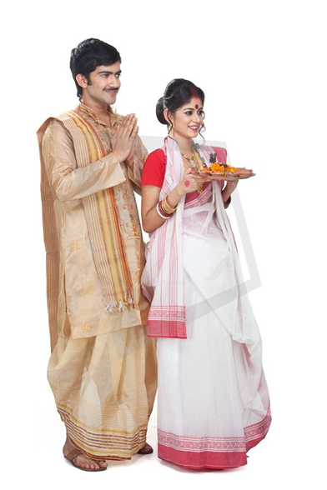
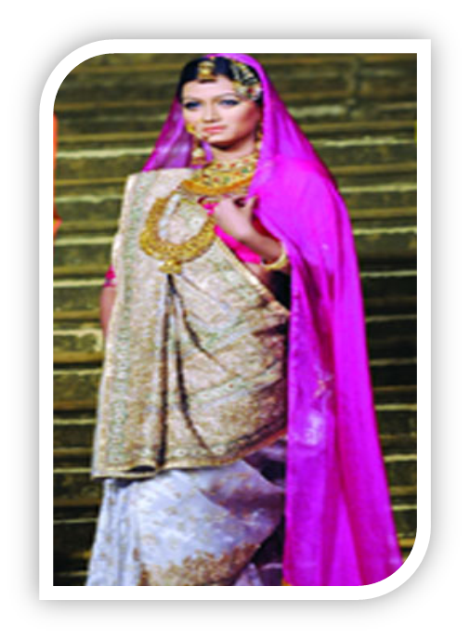

Slide 12
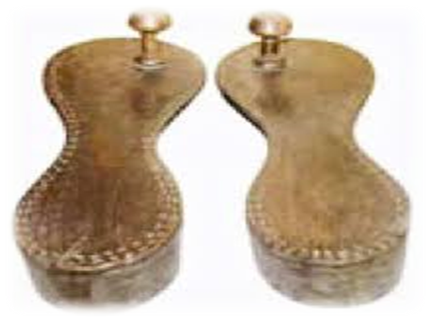
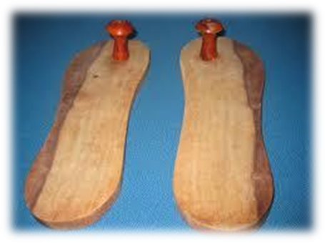
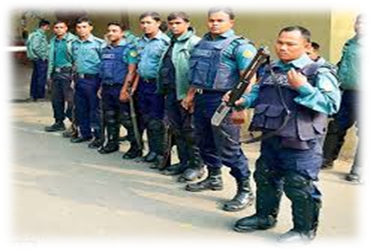

Slide 13
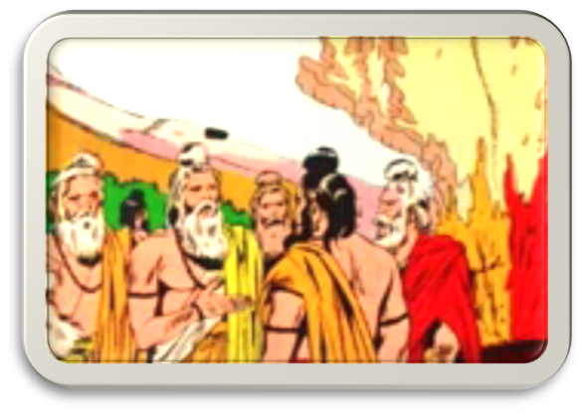
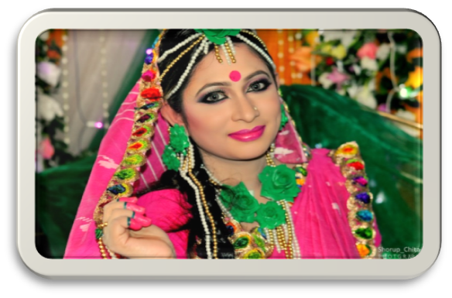

Slide 15
মূল্যায়ন
প্রাচিন যুগে ছেলে মেয়েদেরা কিভাবে সাজত
জুতা পরত কারা

Slide 17
ধন্যবাদ

